Slide 1
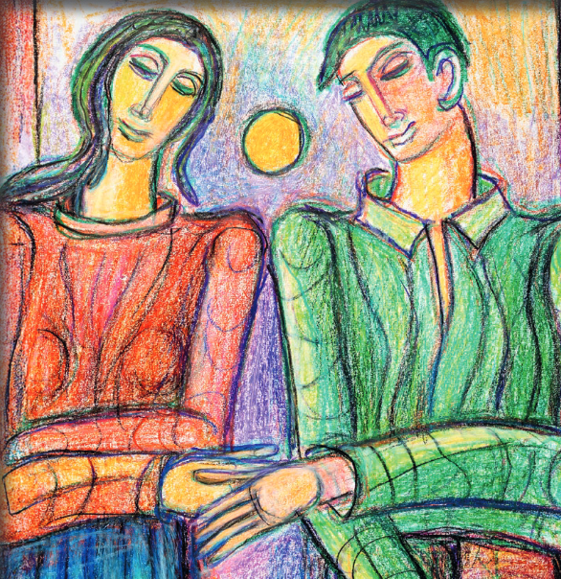
Identità e Persona:
tra complessità e semplificazione
Nunzio Galantino
Camaldoli 26 Agosto 2025

Slide 2
Identità e persona: tra complessità e semplificazione
0. Premessa
1. L’identità della persona: tra natura e cultura, in un contesto caratterizzato dalla complessità
2. L’identità della persona: L’uomo in bilico (S. Bellow)
3. L’identità della persona: spazio per soggetti unici, incarnati e concreti
4. Oltre il ritmo binario?

Slide 3
(E. MORIN)
«… se vogliamo avere ancora la speranza che si producano dei miglioramenti e dei cambiamenti nei rapporti tra gli esseri umani (…), allora questo grande salto storico di civiltà comporterà anche il salto verso il pensiero della complessità».

Slide 4
0. Premessa
Offrire elementi che aiutino a non rimanere ingabbiati in sterili polarizzazioni.

Slide 5
1. L’identità della persona: tra natura e cultura, in un contesto caratterizzato dalla complessità
Alla larga da:
- logiche di contrapposizione
- polarizzazione ideologiche
- etichette che avvelenano ogni possibilità di capire, di incontrarsi e di confrontarsi

Slide 6

1. L’identità della persona: tra natura e cultura, in un contesto caratterizzato dalla complessità
Una
provocazione:
Unicorni,
di Michela
Andreozzi
il tema della “varianza”

Slide 7
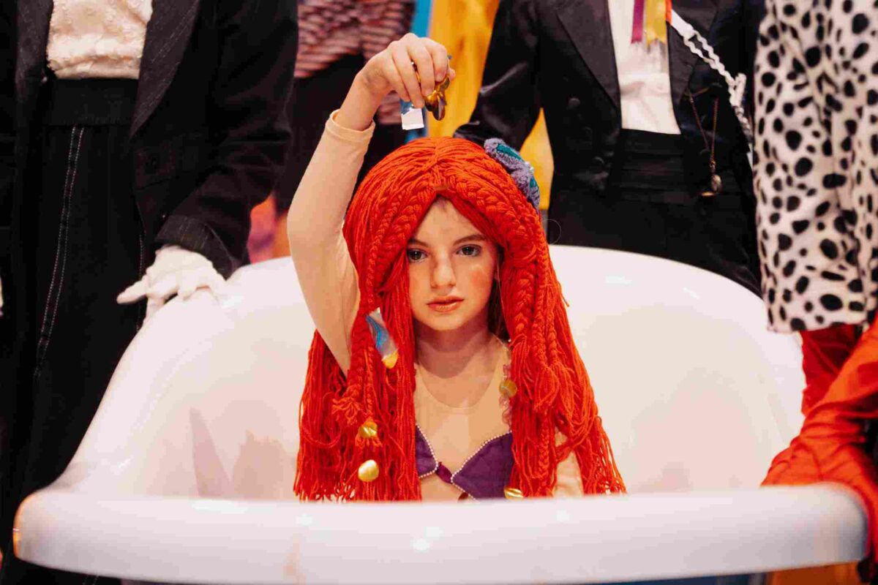
1. L’identità della persona: tra natura e cultura, in un contesto caratterizzato dalla complessità
Una provocazione:
Unicorni, di Michela Andreozzi
il tema della “varianza”

Slide 8
1. L’identità della persona: tra natura e cultura, in un contesto caratterizzato dalla complessità
l’alternativa alla polarizzazione e alla semplificazione nell’approccio all’altra persona è solo e sempre l’atteggiamento dialogico

Slide 9
1. L’identità della persona: tra natura e cultura, in un contesto caratterizzato dalla complessità
Dalle giuste riserve nei confronti del «relativismo etico, che tanto preoccupava Benedetto XVI, è scaturito [spesso]
un assolutismo moralista
ottusamente persecutorio

Slide 10
1. L’identità della persona: tra natura e cultura, in un contesto caratterizzato dalla complessità
Natura vs cultura?
i dibattiti più credibili e fecondi … non dichiarano la vittoria di una parte o dell’altra… e nemmeno un pareggio

Slide 11
1. L’identità della persona: tra natura e cultura, in un contesto caratterizzato dalla complessità
Natura e Cultura non sono mai state, …o non avrebbero dovuto essere mai, in opposizione

Slide 12
1. L’identità della persona: tra natura e cultura, in un contesto caratterizzato dalla complessità
Complessità del reale:
non tutto è omologabile

Slide 13
1. L’identità della persona: tra natura e cultura, in un contesto caratterizzato dalla complessità
la realtà è incontro e convivenza di diversità,
che chiedono rispetto
per quel che sono.
Anche la realtà
della PERSONA!

Slide 14
1. L’identità della persona: tra natura e cultura, in un contesto caratterizzato dalla complessità
Processi di
decostruzione
della persona.
(J. Derrida,
G. Deleuze)

Slide 15
1. L’identità della persona: tra natura e cultura, in un contesto caratterizzato dalla complessità
leadership
culturalmente
adeguate
che...

Slide 16
1. L’identità della persona: tra natura e cultura, in un contesto caratterizzato dalla complessità
-non si trincerano dietro moralismi «securizzanti»
-non fuggono dinanzi alla complessità
- colgono la ricchezza della persona, ma anche tutta la sua ambiguità

Slide 17
2. L’identità della persona:
L’uomo in bilico
(S. Bellow)
- la «persona umana è contraddistinta da dignità permanente e da diritti validi sempre, dovunque e per chiunque»
- «una persona [è contraddistinta] dalla dignità cangiante e dai diritti sempre negoziabili: nei contenuti, nel tempo e nello spazio»
(Benedetto XVI)

Slide 18
2. L’identità della persona:
L’uomo in bilico
(S. Bellow)
«Esiste anche una visione “debole “ [della persona], che lascia spazio ad ogni anche eccentrica concezione [… che] impedisce il dialogo autentico ed apre la strada all'intervento di imposizioni autoritarie, finendo così per lasciare la persona stessa indifesa e, conseguentemente, facile preda dell'oppressione e della violenza»
BENEDETTO XVI, La persona umana, cuore della pace. Messaggio per la celebrazione della giornata mondiale della pace. 1° gennaio 2007, n. 12

Slide 19
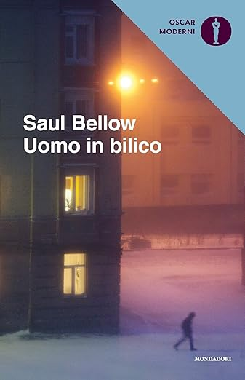
2. L’identità della persona:
L’uomo in bilico
(S. Bellow)
S. Bellow, l’uomo contemporaneo è un
Uomo in bilico (romanzo 1944)

Slide 20
2. L’identità della persona:
L’uomo in bilico
(S. Bellow)
L’identità della persona
Non ci sono identità vere che non si lascino contaminare;
che non siano cioè disposte a crescere, a cambiare, a osare.

Slide 21
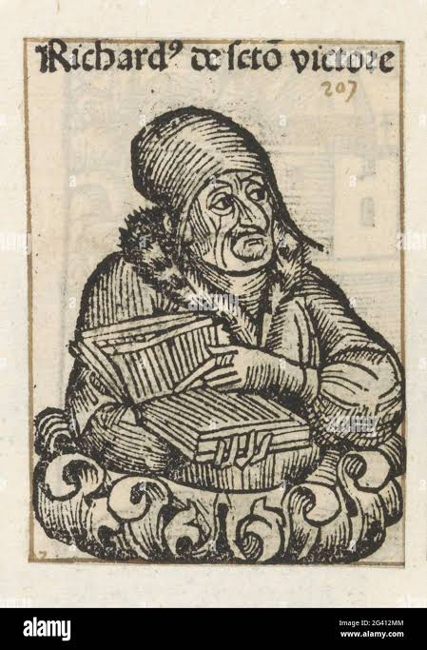
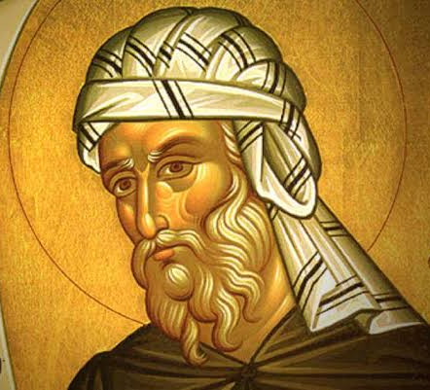
Due riferimenti
Riccardo di San Vittore (sec XII):
la domanda sull’identità della persona – per la singolarità del suo oggetto – esige un mutamento di prospettiva: essa non può riguardare il “cosa è” la persona, quanto piuttosto il “chi è” la persona.
«… nomine substantiae non tam quis quam quid significatur. E converso autem nominae personae non tam quid quam quis designatur» (RICCARDO DI SAN VITTORE, De Trinitate, Libro IV, cp VII, PL 196, 934).
Giovanni Damasceno (VII – VIII sec.) nella sua Dialectica:
«persona è ciò che si rende evidente attraverso i suoi atti e proprietà e [attraverso questi atti] offre una manifestazione di sé che la distingue dagli atti della stessa natura».
«Persona est, quae per suas operationes et proprietates, perspicuam, et ab iis, quae ejusdem cum ipsa naturae sunt, discretam nobis espressione exhibet …» (GIOVANNI DAMASCENO, Dialectica, cp XLIII, PG 94, 614).

Slide 22
2. L’identità della persona:
L’uomo in bilico
(S. Bellow)
«È grande merito della fenomenologia aver indicato come il modo migliore per dare una definizione (della persona) sia la ricerca del “come” si costruisce nella effettività una persona, come un soggetto si renda riconoscibile descrivendo i modi in cui esso acquisisce un volto: è mediante la descrizione di questi diversi modi di acquisizione che è dato di dare evidenza concreta di che cosa sia persona. Risultato che nessuna definizione potrebbe mai raggiungere».
S. NATOLI, “Persona: cura di sé e relazione con gli altri”, in Hermeneutica, cit., 31s..

Slide 23
3. L’identità della persona: spazio per soggetti unici, incarnati e concreti
«La Natura, […] è sempre più invocata come oggettivo e promettente criterio per uscire dalle troppe incertezze che attraversano i vari ambiti e per non fare i conti con la complessità del reale [e per] stabilire cosa è giusto e cosa no,
[…] cosa è «secondo natura» e cosa no!

Slide 24
3. L’identità della persona: spazio per soggetti unici, incarnati e concreti
Per Aristotele, la natura è qualcosa di fisso e di immutabile.
Nella realtà, invece, assistiamo a una natura che è viva, che si trasforma.
È plurale. Non è uniforme.
Essa «esiste sempre nell’intreccio con la cultura e che, proprio per questo, è molto più complessa, imprevedibile e fluida di quanto solitamente pensiamo, e che la nostra concezione della natura come realtà stabile, ordinata e non-contingente rappresenta un inverosimile miraggio».
A. AUTIERO – S. KNAUSS, Oltre il ritmo binario. Prove di trialogo tra antropologia, etica e studi di genere, San Paolo, Cinisello Balsamo 2024, 94s.

Slide 25
3. L’identità della persona: spazio per soggetti unici, incarnati e concreti
La natura è
contenitore di diversità
le diversità esistono,
le differenze si creano.

Slide 26
3. L’identità della persona: spazio per soggetti unici, incarnati e concreti
Accogliere il concetto di natura come
contenitore di diversità non porta necessariamente alla dissoluzione dell’idea di persona e della sua identità.

Slide 27
3. L’identità della persona: spazio per soggetti unici, incarnati e concreti
[Allo stesso tempo]
però bisogna evitare, dall’altra, il farsi strada di una concezione della realtà che va al di là del complesso dato naturale.
Un “andare al di là” che non riconosce al dato naturale alcuna consistenza reale, considerandolo frutto di una costruzione culturale. Da qui, è breve il passo per «una concezione dell’individuo che si crea da sé, che decide la sua identità sessuale auto-percepita»

Slide 28
3. L’identità della persona: spazio per soggetti unici, incarnati e concreti
tra i due estremi di un soggetto assoluto e chiuso in sé stesso, da un lato, e di una soggettività frantumata in una pluralità di impulsi non più ricomponibili, dall’altro, ci deve essere lo spazio per un discorso capace di parlare della nostra unicità, dei soggetti unici, incarnati e concreti che tutti siamo… e non correre il rischio di perdere di vista la ricchezza del mondo umano e di tutte le storie che si intrecciano nelle nostre vite

Slide 29
4. Oltre il ritmo binario?
gli autori mirano all’elaborazione di un’etica fondata sulla consapevolezza della rete di relazioni che ci legano agli esseri umani e al mondo vivente. E ciò possibile solo partendo dal presupposto che «interrogarsi sull’essere umano e sulla sua vita buona attraverso i concetti e le teorie proposte dagli studi di genere significa adottare un nuovo approccio epistemologico e metodologico che porterà a un’antropologia e a un’etica teologica arricchite e più capaci di cogliere la complessità dell’esistenza umana e del suo vissuto, nonché le sfide che viviamo nel presente

Slide 30
4. Oltre il ritmo binario?
non confondere
gli “studi di genere”, che sono una cosa seria,
con la “teoria gender”
che è una invenzione polemica!

Slide 31
4. Oltre il ritmo binario?
Il contributo… che viene dagli studi di genere porta a «riflettere sull’essere umano come essere relazionale e sociale, segnato da un’ambivalenza fondamentale tra libertà e dipendenza».
… riportare l’accento sulla centralità delle esperienze vissute, delle ferite da riconoscere e delle fragilità da poter risanare

Slide 32
(E. MORIN)
«… se vogliamo avere ancora la speranza che si producano dei miglioramenti e dei cambiamenti nei rapporti tra gli esseri umani (…), allora questo grande salto storico di civiltà comporterà anche il
salto verso il pensiero della complessità».

Slide 33
Abbiamo bisogno che si torni a parlare del Bene, il bene dell’etica e non il bene confusionario dei moralisti. Fondamento dell’etica umana è da sempre quello declamato nel Deuteronomio:
«Ho posto davanti
a te la vita e la morte.
Scegli la vita»
S. TAMARO

